Slide 1

Lic. Andrés Paz Burbano

Slide 2
¿Qué es Computrabajo?
Es un sitio web que te permite iniciar en el mundo de los trabajos por internet. Puedes encontrar trabajo consultando la lista de empresas y trabajos que computrabajo.com tiene para ti o solicitar formar parte de uno.

Slide 3
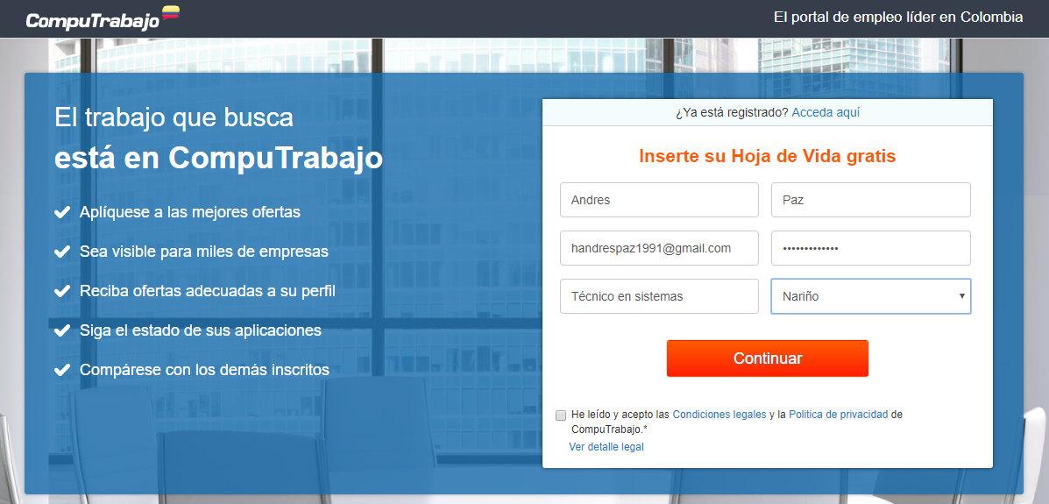
Pasos para ser parte de Computrabajo
Abrir el navegador web de nuestro computador y escribir en la barra de direcciones https://persona.computrabajo.com.co/Acceso/ y pulsar enter

Slide 4
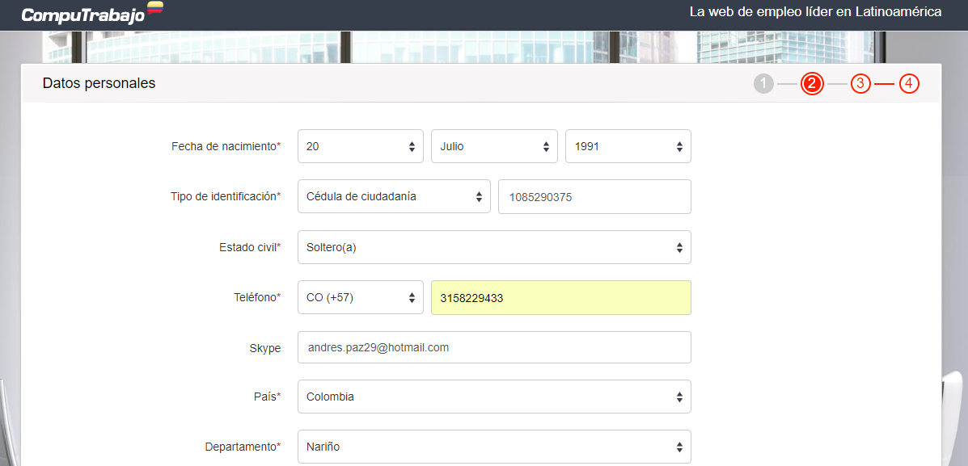
Registrarse

Slide 5
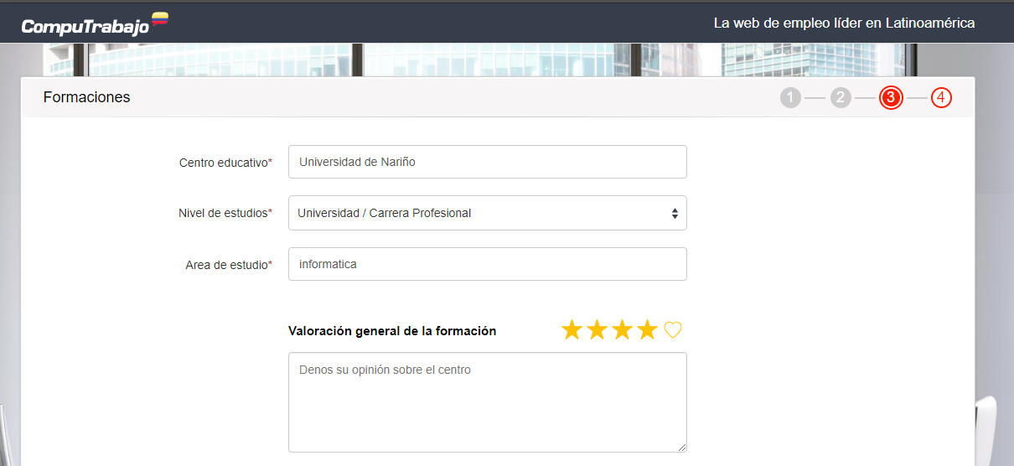
Información Académica básica

Slide 6
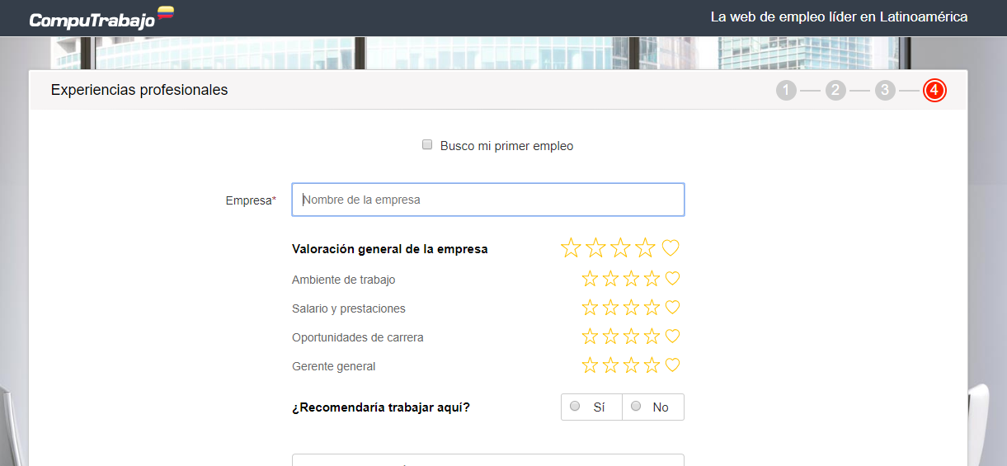
Experiencia laboral

Slide 7
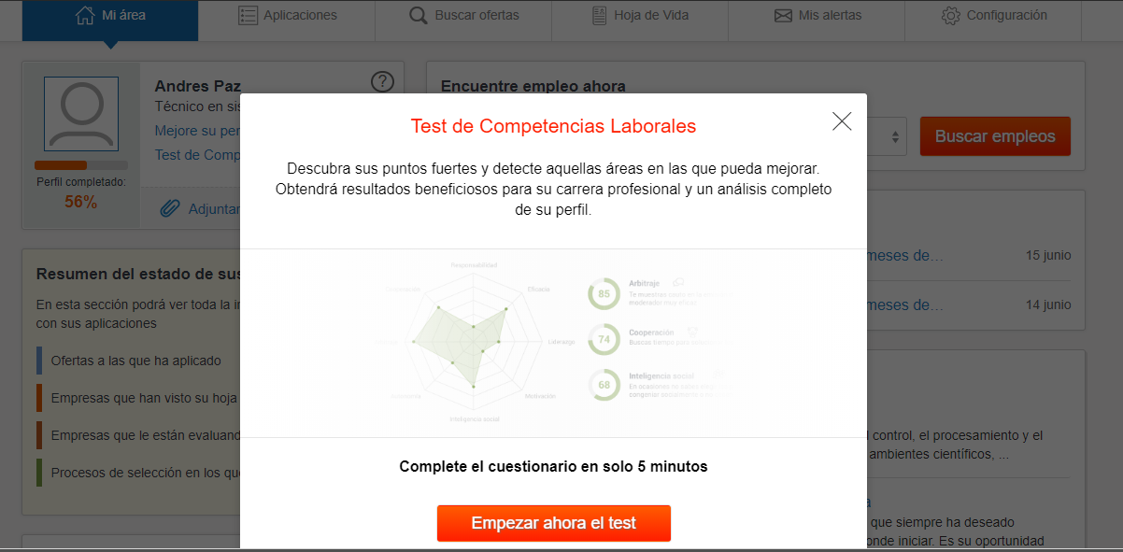
Test de competencias laborales

Slide 8
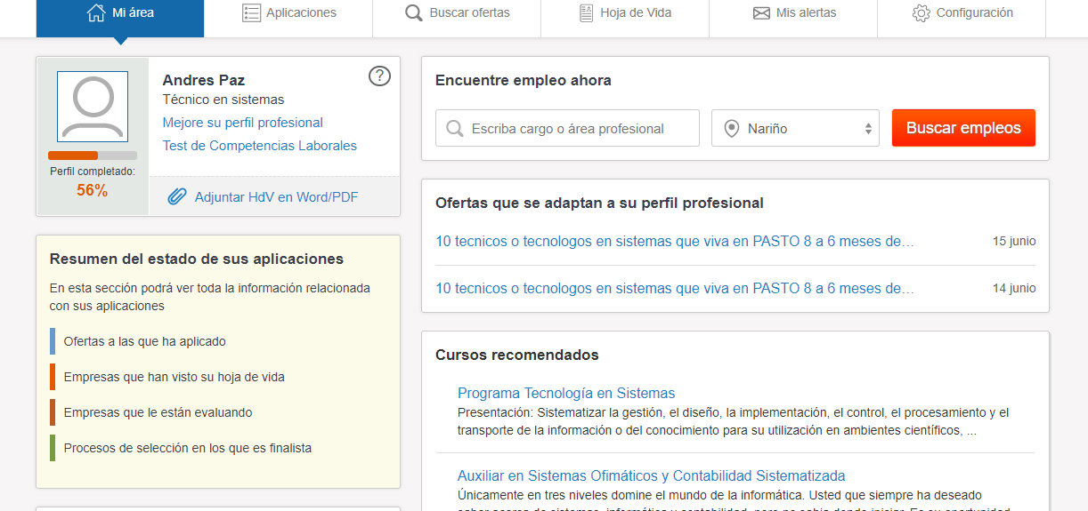
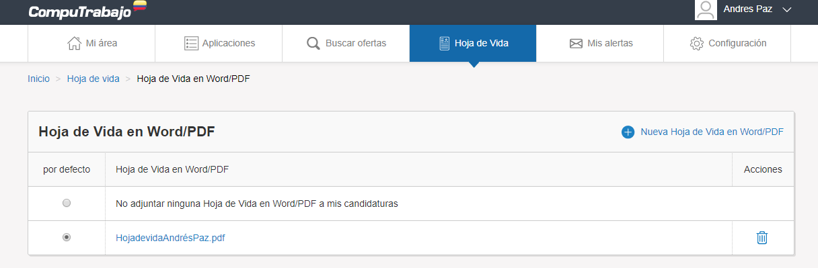

Adjuntar hoja de vida

Slide 9
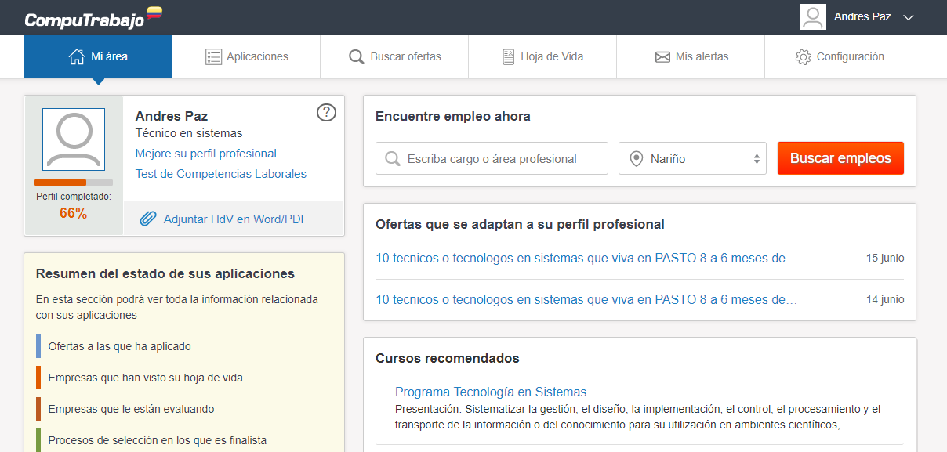
Completar el perfil profesional

Slide 10
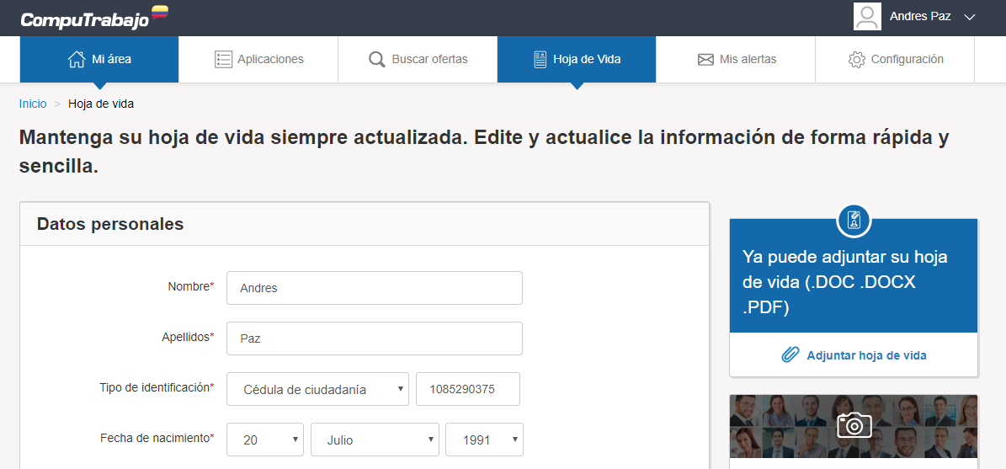
Diligenciar la información solicitada

Slide 11
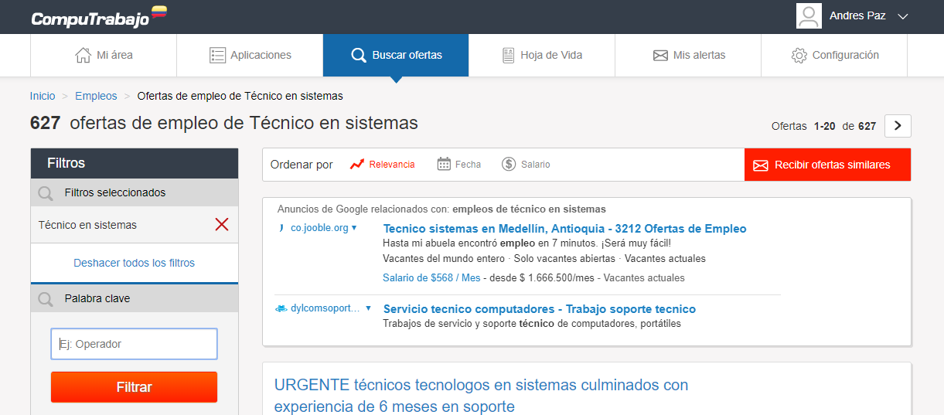
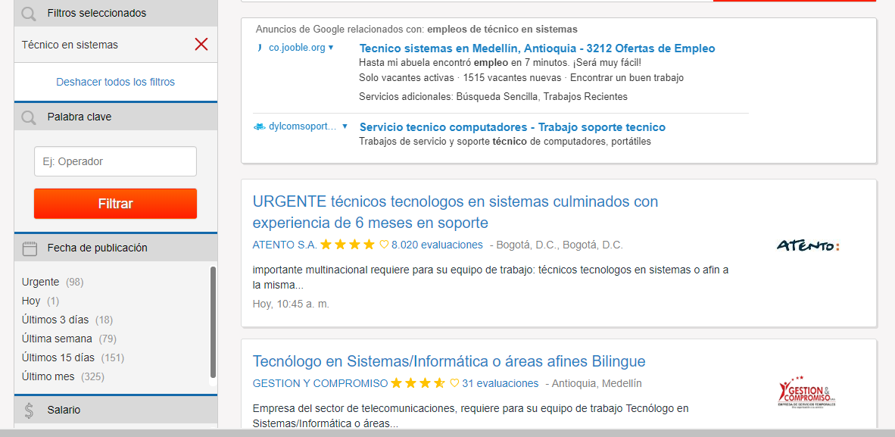
Diligenciar la información solicitada

Slide 12
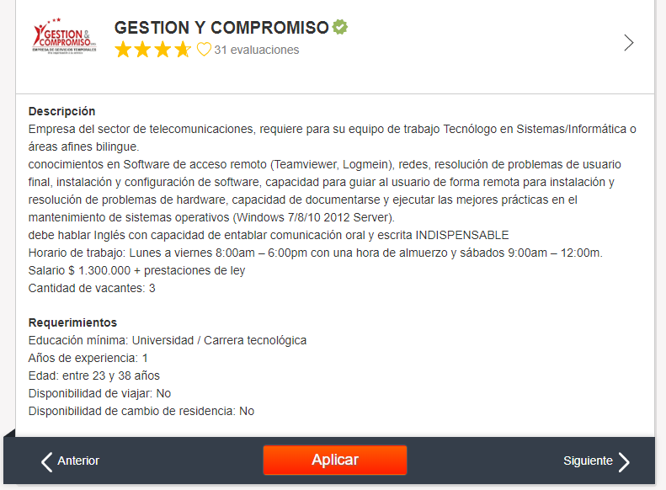
Diligenciar la información solicitada

Slide 13
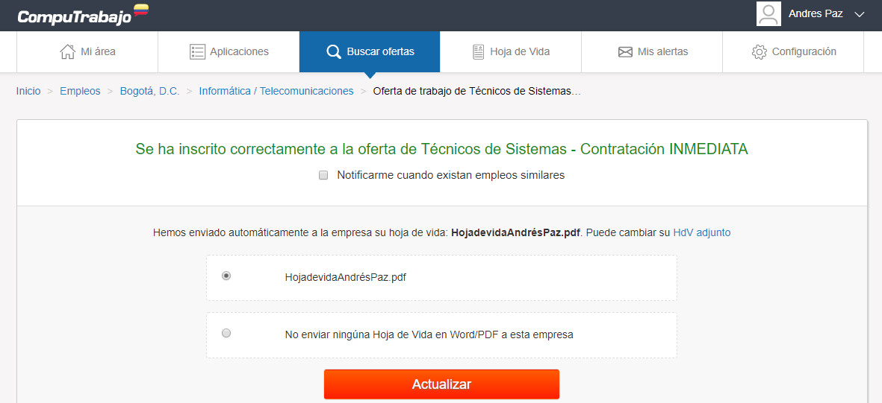
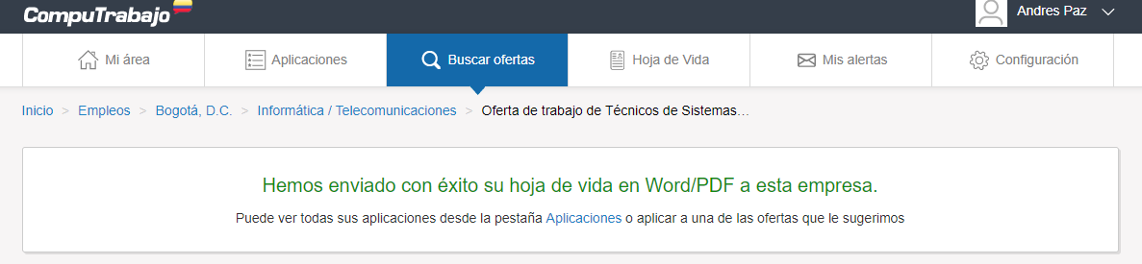
Adjuntar hoja de vida

Slide 14
Taller
Crear una carpeta que se llame oferta laboral HST y postular a mínimo a 4 ofertas laborales y guardar en la carpeta antes mencionada las capturas de pantalla por cada uno de los empleos aplicados y enviar por correo electrónico.

